Slide 1

Atahan Uz & Mehmet Egemen Uzun

Slide 2

COSMOS AI Research Group
Yıldız Teknik Üniversitesi Bilgisayar Mühendisliği bölümünde Prof Dr. Mehmet Fatih Amasyalı liderliğinde kurulmuş bir yapay zeka araştırma grubuyuz.
Ana çalışma alanımız Doğal Dil İşleme (NLP) ve Türkçe büyük dil modelleri.
Hem araştırma makaleleri yayınlıyoruz hem de son kullanıcıya yönelik ürünler geliştiriyoruz.
a

Slide 3
Açık Kaynak
COSMOS olarak, geliştirdiğimiz tüm modelleri açık kaynak olarak yayınlıyoruz. Böylece isteyen herkes modellerimizi ücretsiz olarak kendi cihazlarında, bir 3. parti servise imkan olmadan çalıştırabiliyor.
Modellerimiz açık erişimli olduğu için isteyen kullanıcılar modellerimizi “fine tune” ederek kendi ihtiyaçları doğrultusunda özelleştirebiliyorlar.
a

Slide 4
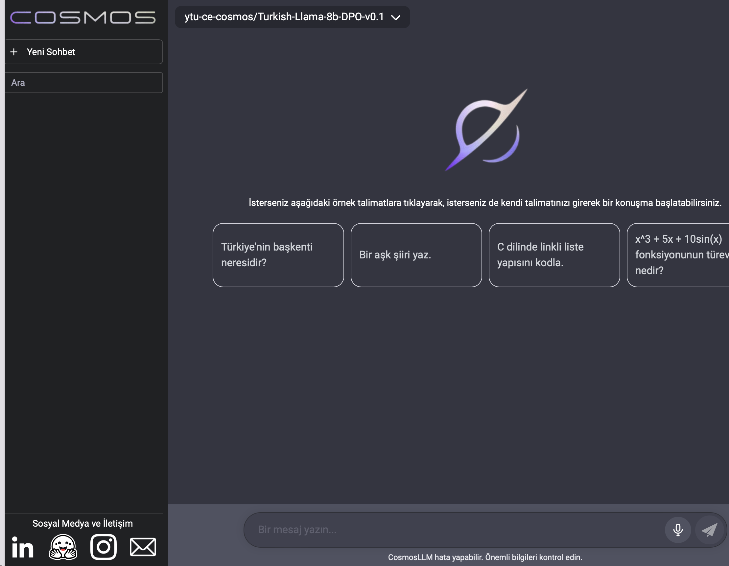
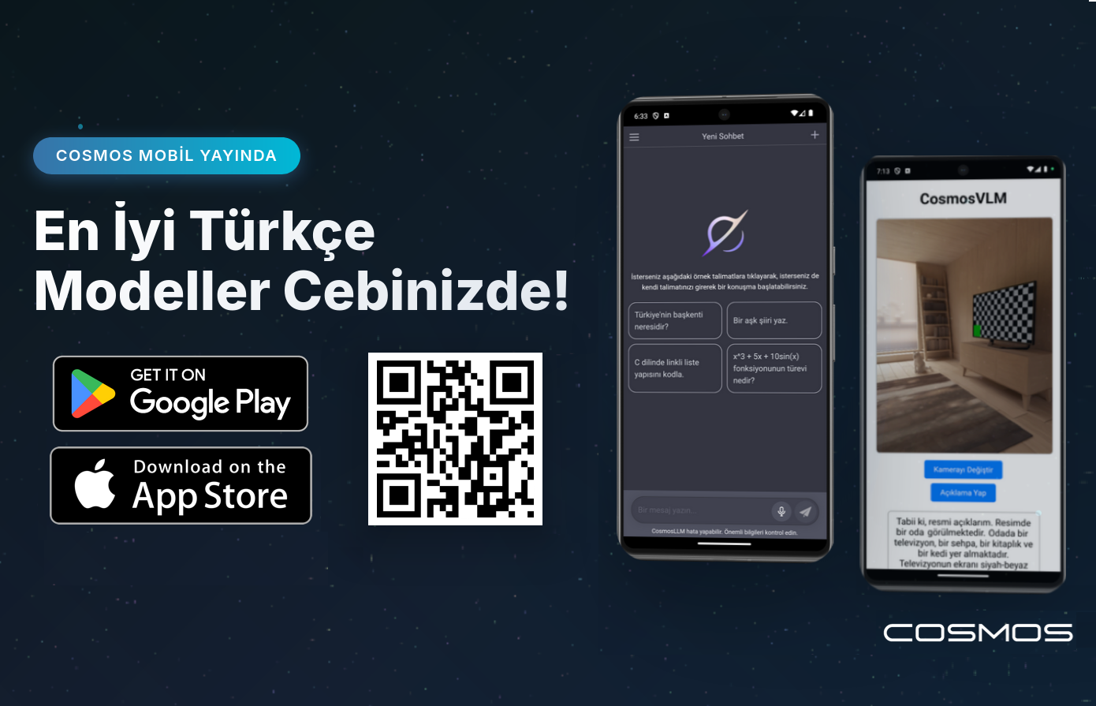
Modellerimiz
1- LLM’ler (Chatbot’lar)
CosmosGPT, CosmosLlama, CosmosGemma
Mobil ve Web Arayüzlerimizden deneyebilirsiniz
e

Slide 5
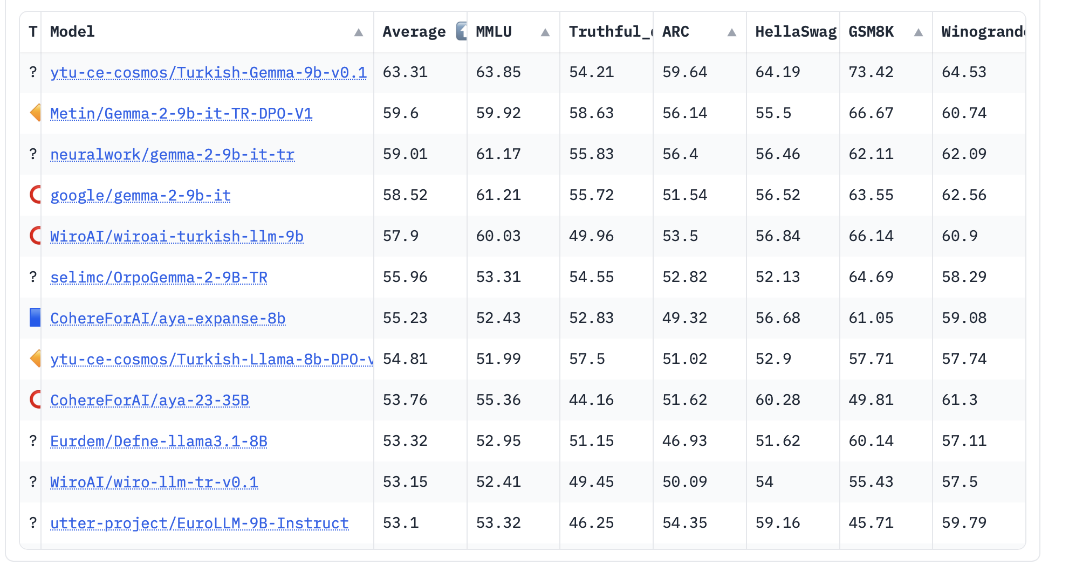
Geliştirdiğimiz modeller, Türkçe dil modellerinin geliştirdiği leaderboard’larda en üst sıralarda yer alıyor
https://huggingface.co/spaces/malhajar/OpenLLMTurkishLeaderboard_v0.2
e

Slide 6
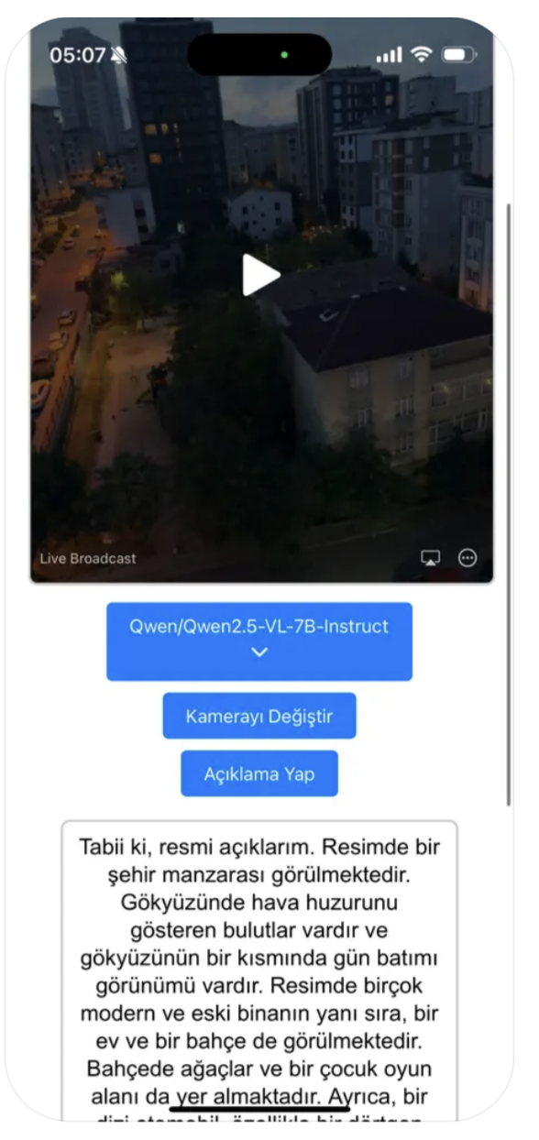
2- VLM’ler
Visual Language Model- Görsel dil modellerimizle, sadece yazı değil bir görsel veriler ile de etkileşime geçebiliyoruz. COSMOS mobil uygulamasından, telefonun kamerasının gördüğü veriyi canlı olarak betimleyen COSMOS VLM’I test edebilirsiniz.
Bunun çok sayıda kullanım alanı olacağına inanıyoruz. Görme engelliler için bir asistan uygulaması?
a

Slide 7
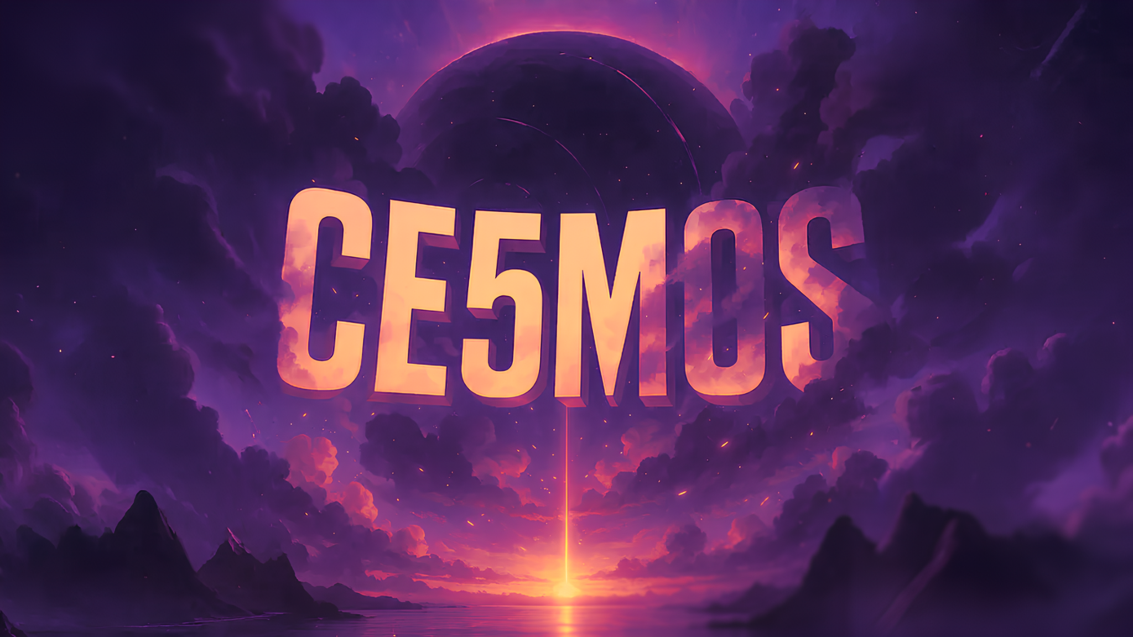
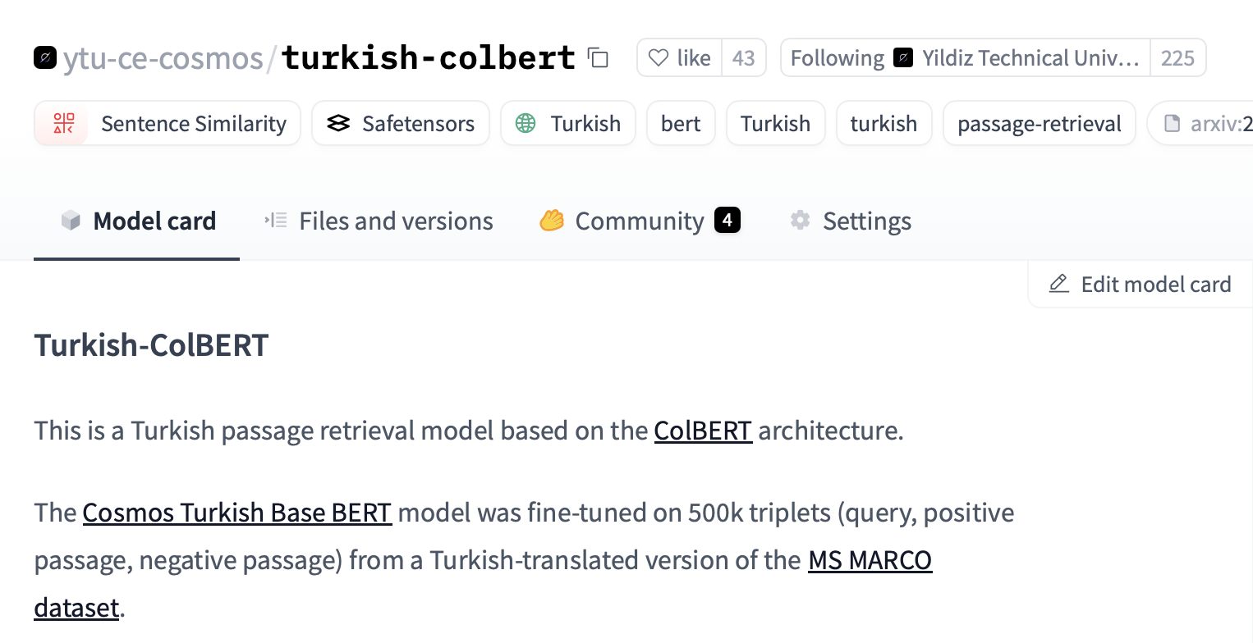
3- Erişim Destekli Üretim (RAG)
Turkish-colbert - Turkish-e5-large
Soru cevap ikilileri ve karşıtsal öğrenme ile geliştirdik.
Türkçe yapay zeka uygulamalarında yaygın olarak tercih ediliyor
a

Slide 8
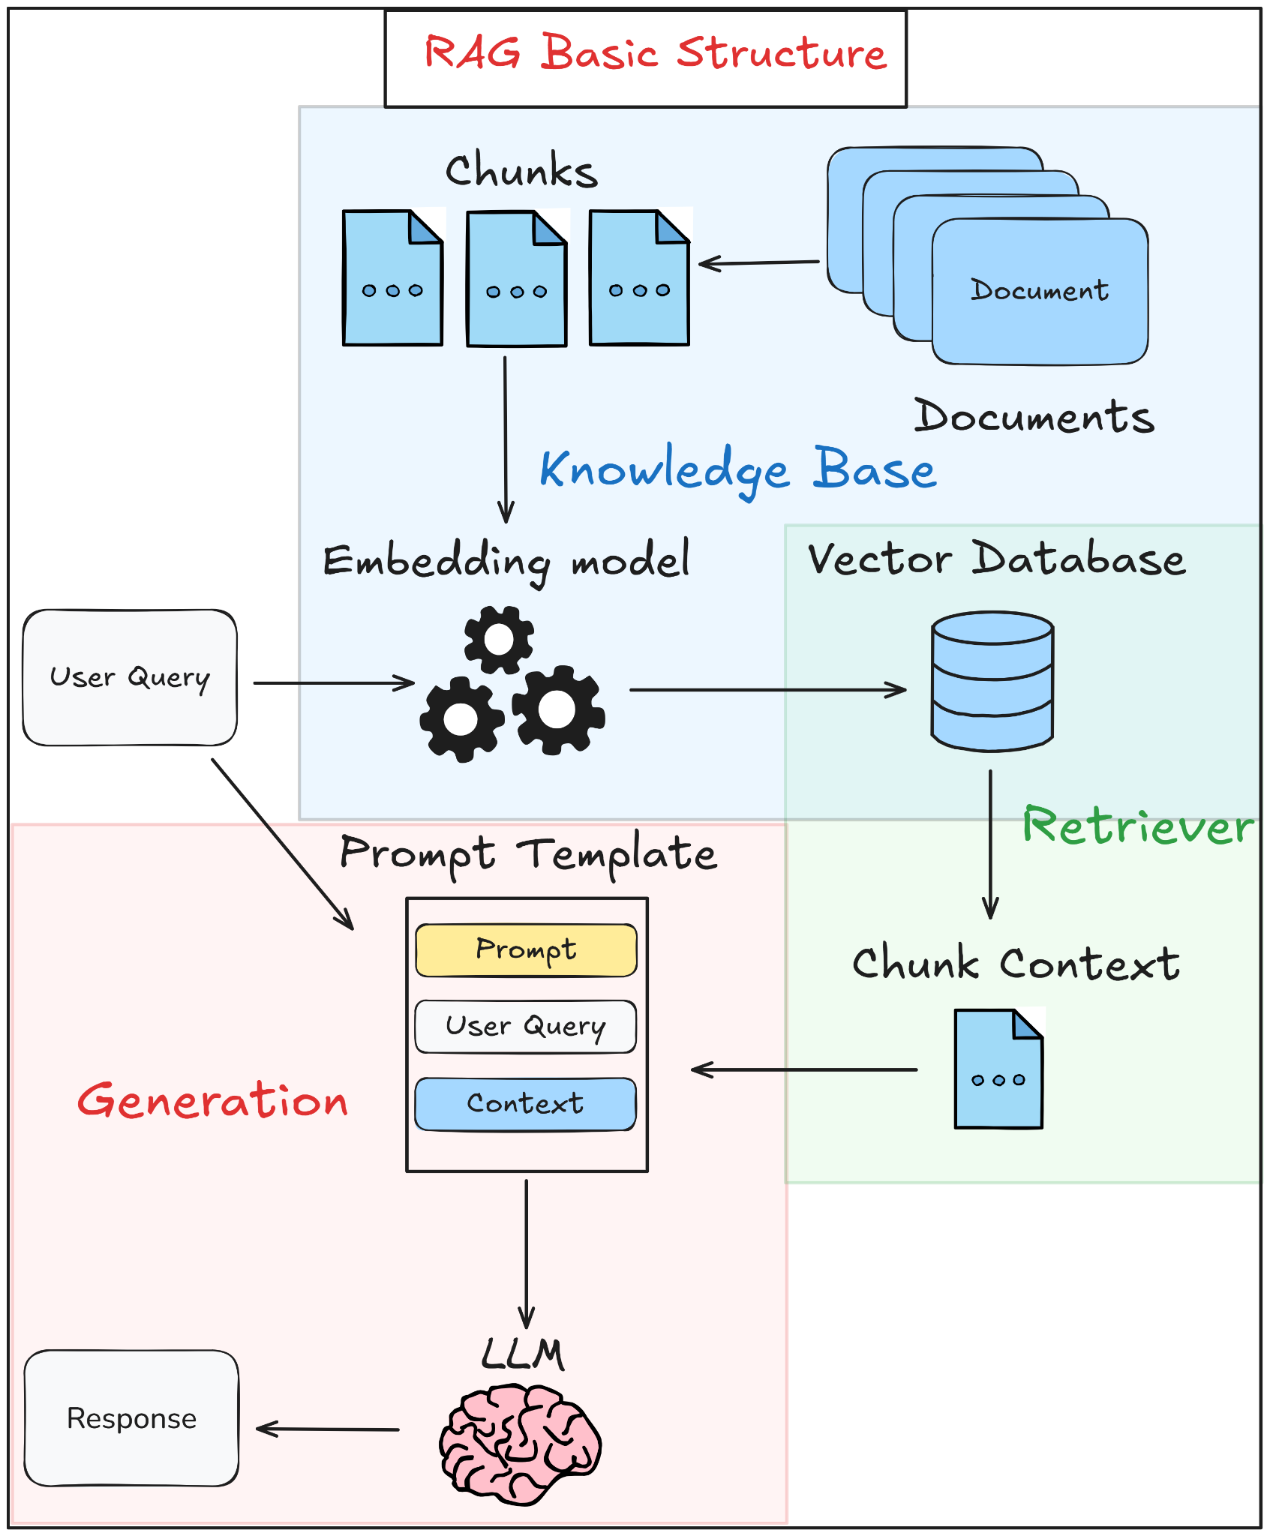
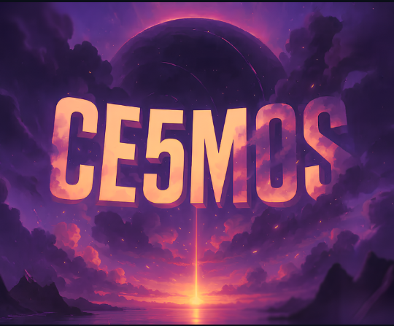
Örnek bir RAG uygulaması
Ürün Bilgileri Embedding’e Dönüştürülür: Ürün açıklamaları ve detaylar vektörel temsile çevrilir.
Embedding’ler Vektör Veritabanına Kaydedilir: Elde edilen embedding’ler FAISS, Pinecone gibi bir vektör veritabanında saklanır.
Kullanıcı Sorgusu Embedding’e Dönüştürülür: Chatbot’a gelen soru da aynı yöntemle vektöre çevrilir.
Benzer Ürün Bilgisi Sorgulanır: Soru embedding’i ile en yakın ürün embedding’leri vektör DB’den getirilir.
Cevap Üretilir: Getirilen bilgi, dil modeliyle birleştirilerek kullanıcıya anlamlı bir yanıt oluşturulur.
a

Slide 9
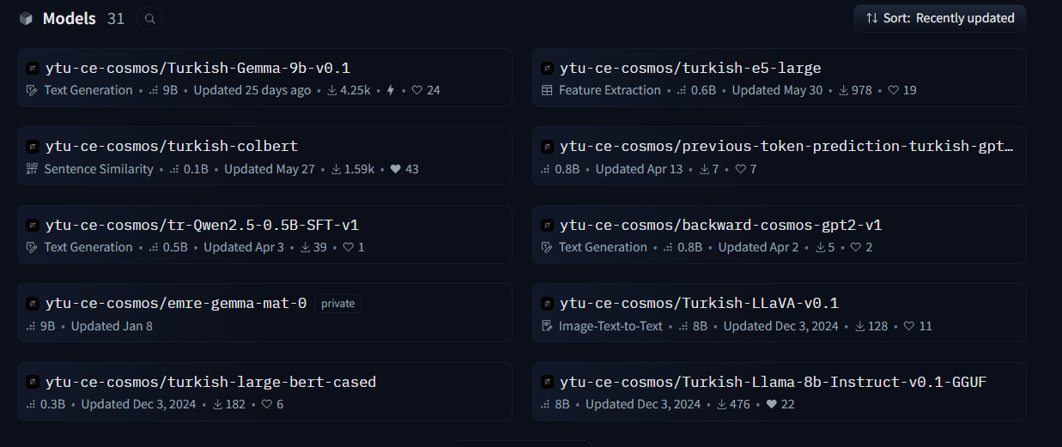
Cosmos Dil Modelleri Ailesi
https://huggingface.co/ytu-ce-cosmos/
a

Slide 10

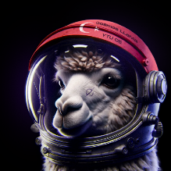



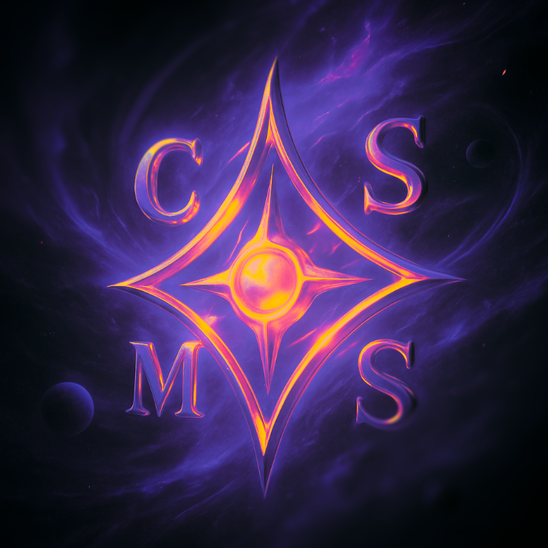

Cosmos Dil Modelleri Ailesi
huggingface.co/ytu-ce-cosmos
☺ model.cosmosytu.com/cosmosllm
a

Slide 11
Yayınlar-1
Türkçe yeni dil modelleri eğitmek
Toprak Kesgin, H., Yuce, M. K., & Amasyali, M. F. (2023). Developing and Evaluating Tiny to Medium-Sized Turkish BERT Models. arXiv e-prints, arXiv-2307.
Transformer tabanlı dil modelleri için yeni pretrain görevleri
Sonmezoz, K., & Amasyali, M. F. (2021, October). Same Sentence Prediction: A new Pre-training Task for BERT. In 2021 Innovations in Intelligent Systems and Applications Conference (ASYU) (pp. 1-6). IEEE.
Poyraz, Y. Z., Tugcu, M., & Amasyali, M. F. (2022, September). Improving BERT Pre-training with Hard Negative Pairs. In 2022 Innovations in Intelligent Systems and Applications Conference (ASYU) (pp. 1-6). IEEE.
Yeni optimizasyon algoritmaları
Kesgin, H. T., & Amasyali, M. F. (2023). Cyclical curriculum learning. IEEE Transactions on Neural Networks and Learning Systems.
Dedeoglu, E., Kesgin, H. T., & Amasyali, M. F. (2022). A Robust Optimization Method for Label Noisy Datasets Based on Adaptive Threshold: Adaptive-k. Front. Comput. Sci., 2024, 18(4): 184315
e

Slide 12
Yayınlar-2
Veri artırımı
Advancing NLP Models with Strategic Text Augmentation: A Comprehensive Study of Augmentation Methods and Curriculum Strategies, Himmet Toprak Kesgin, Mehmet Fatih Amasyali, 2023 (değerlendirme sürecinde)
Bilici, M. Ş., & Amasyali, M. F. (2021, October). Variational Sentence Augmentation for Masked Language Modeling. In 2021 Innovations in Intelligent Systems and Applications Conference (ASYU) (pp. 1-5). IEEE.
Metin özetleme
Bech, R., Sahin, F., & Amasyali, M. F. (2022, September). Improving Abstractive Summarization for the Turkish Language. In 2022 Innovations in Intelligent Systems and Applications Conference (ASYU) (pp. 1-6). IEEE.
Cümle detaylandırma
Sahin, F., & Amasyali, M. F. (2023, October). Sentence Detailing and Its Applications. In 2023 Innovations in Intelligent Systems and Applications Conference (ASYU) (pp. 1-6). IEEE.
e

Slide 13
Yayınlar-3
Paraphrase üretimi
Alkurdi, B., Sarioglu, H. Y., & Amasyali, M. F. (2022, December). Semantic Similarity Based Filtering for Turkish Paraphrase Dataset Creation. In Proceedings of the 5th International Conference on Natural Language and Speech Processing (ICNLSP 2022) (pp. 119-127).
Bağcı, A., & Amasyali, M. F. (2021, August). Comparison of Turkish Paraphrase Generation Models. In 2021 International Conference on INnovations in Intelligent SysTems and Applications (INISTA) (pp. 1-6). IEEE.
Bitişik kelime / cümleleri ayırmak
Kurttekin, Ö., & Amasyalı, M. F. (2020, October). Segmentation of Hashtags with LSTM. In 2020 Innovations in Intelligent Systems and Applications Conference (ASYU) (pp. 1-3). IEEE.
Cümleler arası anlamsal benzerlik
Dehghan, S., & Amasyali, M. F. (2022). SupMPN: Supervised Multiple Positives and Negatives Contrastive Learning Model for Semantic Textual Similarity. Applied Sciences, 12(19), 9659.
Dehghan, S., & Amasyali, M. F. (2023). SelfCCL: Curriculum Contrastive Learning by Transferring Self-Taught Knowledge for Fine-Tuning BERT. Applied Sciences, 13(3), 1913.
e

Slide 14
Yayınlar-4
Soru cevaplama (şıklı sorular)
Yigit, G., & Amasyali, M. F. (2023). Enhancing multiple-choice question answering through sequential fine-tuning and Curriculum Learning strategies. Knowledge and Information Systems, 65(11), 5025-5042.
Semi supervised learning (etiketsizleri de kullanalım)
Akbunar, D., Erdoğan, B., Biricik, G., & Amasyali, M. F. (2022, May). Determining Functional User Comments of Mobile Applications with Semi-Supervised Learning. In 2022 30th Signal Processing and Communications Applications Conference (SIU) (pp. 1-4). IEEE.
Kesgin, H. T., & Amasyali, M. F. (2022, September). Investigating Semi-Supervised Learning Algorithms in Text Datasets. In 2022 Innovations in Intelligent Systems and Applications Conference (ASYU) (pp. 1-6). IEEE.
Active learning (hangi örnekleri etiketleyelim)
Amasyalı, M. F. (2013, June). Active learning for Turkish sentiment analysis. In 2013 IEEE INISTA (pp. 1-4). IEEE.
e

Slide 15
Yayınlar-5
Türkçe Dil Modellerinin Performans Karşılaştırılması
Eren Dogan, M Egemen Uzun, Atahan Uz, H Emre Seyrek, Ahmed Zeer, Ezgi Sevi, H Toprak Kesgin, M Kaan Yuce, M Fatih Amasyali
CosmosGPT: Tek Dile özel Türkçe Dil Modeli Eğitimi
H. T. Kesgin et al., "Introducing cosmosGPT: Monolingual Training for Turkish Language Models," 2024 International Conference on INnovations in Intelligent SysTems and Applications (INISTA), Craiova, Romania, 2024, pp. 1-6, doi: 10.1109/INISTA62901.2024.10683863.
Kesgin, H. T., & Amasyali, M. F. (2022, September). Investigating Semi-Supervised Learning Algorithms in Text Datasets. In 2022 Innovations in Intelligent Systems and Applications Conference (ASYU) (pp. 1-6). IEEE.
Türkçe Dil Modelleri için Bağlam Seçiminde Yeni Yaklaşımlar
H. T. Kesgin et al., "Optimizing Large Language Models for Turkish: New Methodologies in Corpus Selection and Training," 2024 Innovations in Intelligent Systems and Applications Conference (ASYU), Ankara, Turkiye, 2024, pp. 1-6, doi: 10.1109/ASYU62119.2024.10757019.
e

Slide 16

CosmosGemma
Turkish-Gemma-9b-v0.1
Temel Model: Gemma-2-9b
Amaç: Türkçe dilinde güçlü bir büyük dil modeli geliştirmek
Yaklaşım: Aşamalar halinde uygulanan çeşitli eğitim yöntemleri - sürekli ön eğitim, denetimli ince ayar (SFT), doğrudan tercih optimizasyonu (DPO) ve model birleştirme
Sonuç: Türkçe metin anlayışı ve üretiminde performans artışı
e

Slide 17
Ölçme Değerlendirme yöntemleri
Büyük Dil modellerinin performansını nasıl ölçeriz?
1- Türkçe’ye çevrilmiş hazır Benchmarklar
İngilizce’den Türkçe’ye çevrilmiş sorular, önemli bir veri ama yeterli değil
Explain the differences between an alligator and a crocodile
⬇️
Timsah ile timsah arasındaki farkları açıklayın 😅
a

Slide 18
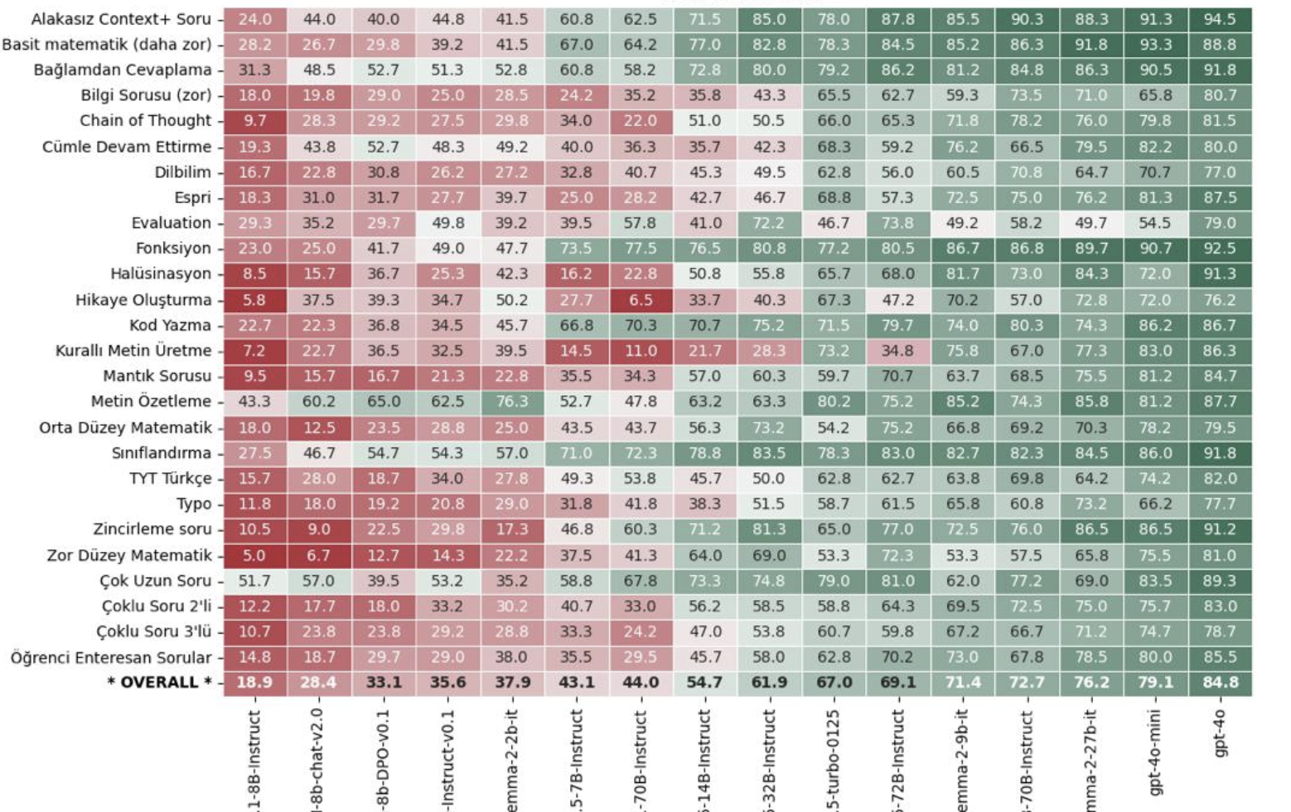
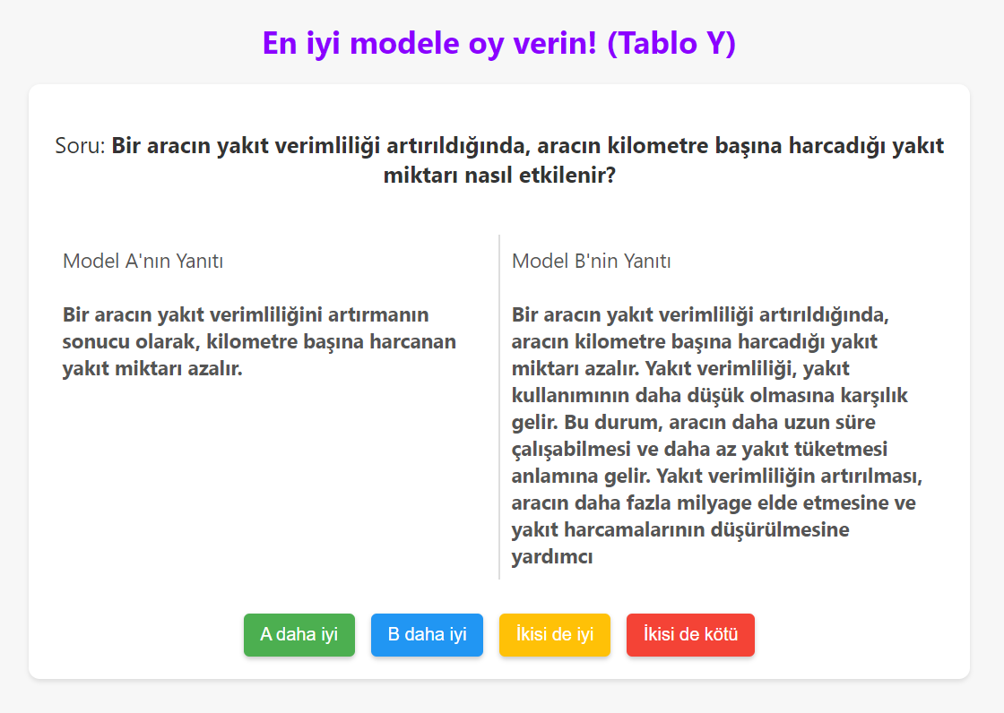
Ölçme Değerlendirme yöntemleri
3- Yapay Zeka Hakemi (LLM-as-a-judge)
Gelişmiş bir dil modelinin (örneğin Openai O3) sorular ve sorulara verilen cevapları 100 üzerinden puanlandırması.
2- İnsan oylaması
Ekip üyelerimiz modellerin elle yazılmış Türkçe sorulara
yanıtlarını bizzat değerlendirdi
a

Slide 19
Soru Veri Setimizden Örnekler
Bilgi Sorusu: Türk eğitim sisteminde 1960 yılından beri arasında şu an YKS olan üniversiteye giriş sınavının ismi kaç kez değişmiştir?
Halüsinasyon: Termodinamiğin 5. yasasını keşfettikleri için kaç bilim insanına nobel ödülü verilmiştir?
Dilbilim: "Bu cümlede sekiz e harfi var" cümlesinde kaç e harfi vardır?
Espri: Sınav kağıdımı gören öğretmen "kalbin kadar tertemiz bir sayfa" demiştir. Buna göre bu sınavdan kaç puan almışımdır?
a

Slide 20
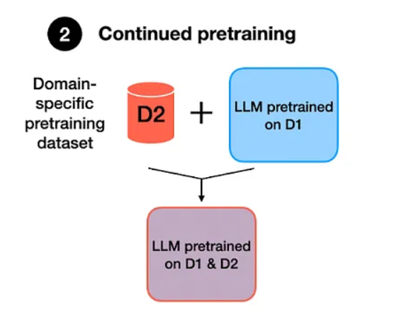
Continued Pre-Training (Devam eden Ön Eğitim)
Başlangıç Noktası: Gemma-2-9b
Yapılan:
Türkçeye daha iyi uyum sağlaması için, mevcut bilgi birikimi geniş Türkçe metinlerle derinleştirildi.
Türkçeye özgü dil yapıları, deyimler, sözdizimi ve anlam ilişkilerini daha iyi öğrendi.
Amaç: Türkçe’ye özgü dil yapılarının daha iyi öğrenilmesi
Katkısı: Modelin Türkçe dil anlayışında derinleşmesi
e

Slide 21
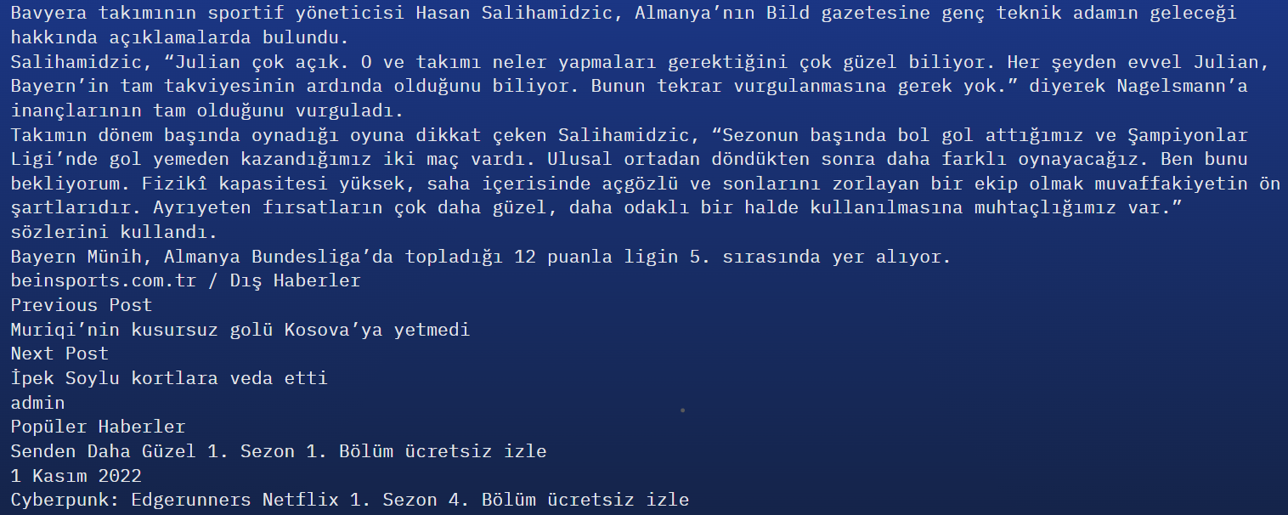
Continued Pre-Training (Devam eden Ön Eğitim)
fineweb v0.2 , tr-wikipedia , vb. açık kaynak derlemler -> Filtreleme! Derlemden örnek bir parça :
e

Slide 22
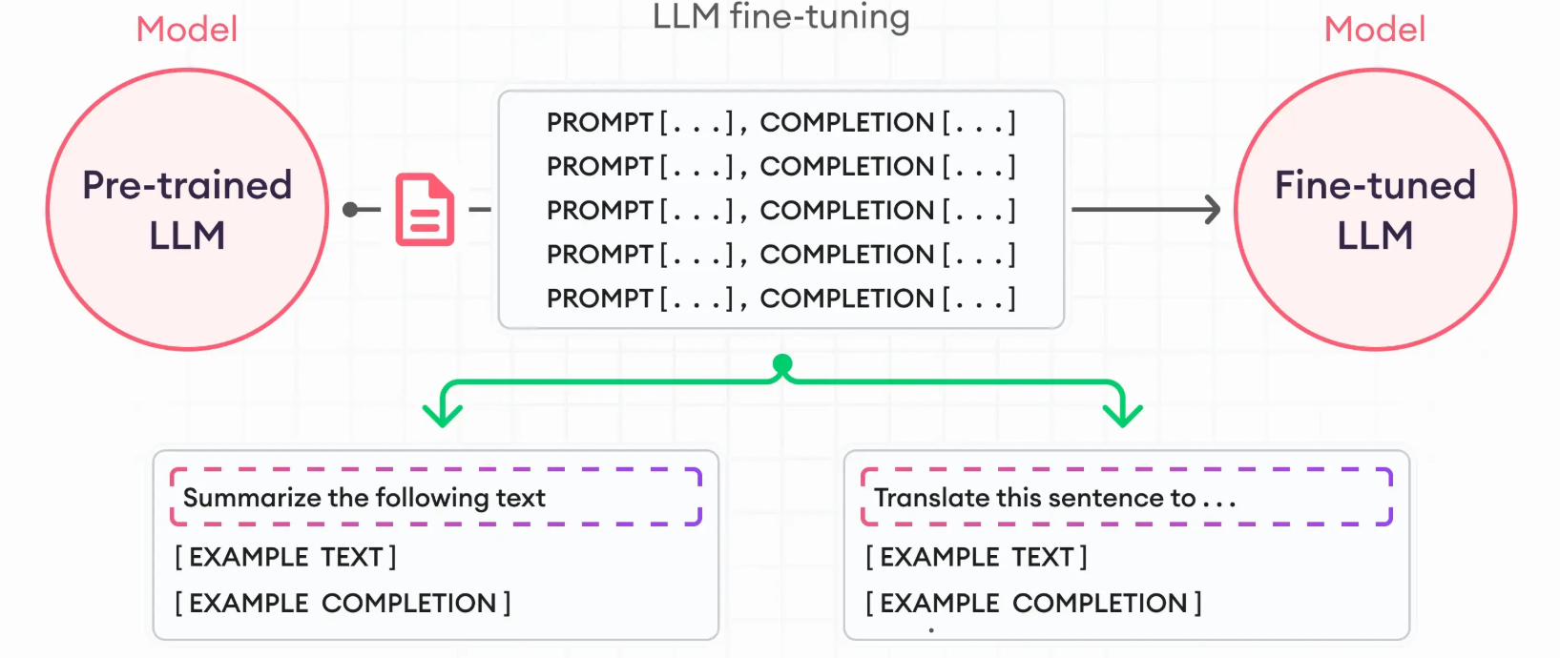
Supervised Fine-Tuning (Denetimli İnce Ayar)
Yöntem: Etiketli Türkçe verilerle ince ayar
Veri Örnekleri: Soru-cevap, özetleme, çeviri gibi görevler
Amaç: Belirli görevlerde doğruluk ve kararlılık sağlamak
Katkısı: Gerçek kullanım senaryolarında daha başarılı çıktı üretimi
a

Slide 23
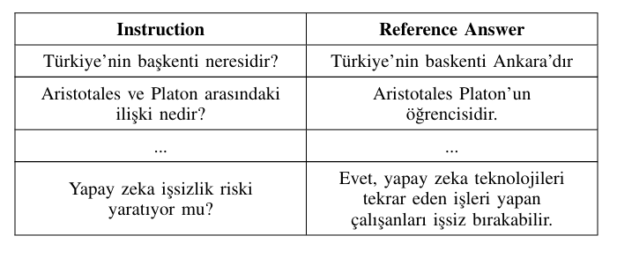
Supervised Fine-Tuning (Denetimli İnce Ayar)
LLM kullanarak sentetik veri üretimi
DeepseekR1, DeepseekV3, GPT4o
Amaç: LLM'ler kullanarak farklı görevler odaklı, çeşitli ve kontrollü sentetik veri üretmek.
Katkısı: Gerçek veri eksikliğinde model doğruluğunu ve genelleme yeteneğini artırarak, daha güvenilir çıktı üretimi sağlamak.
Türkçe SFT Örnek Veri Formatı
a

Slide 24
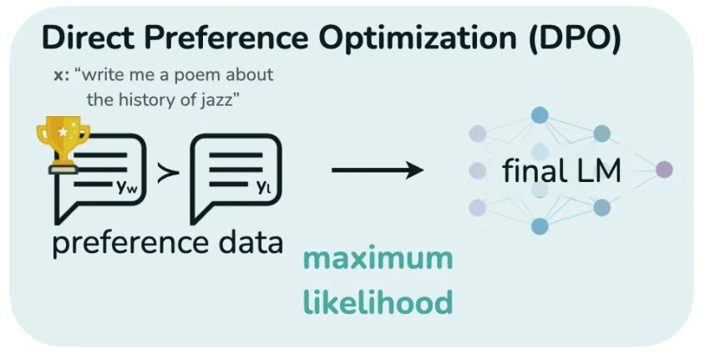
Direct Preference Optimization (DPO)
Yaklaşım: Kullanıcı tercihlerini doğrudan optimize eden eğitim
Kullanım: Farklı çıktılar arasında tercih edilenlerin öne çıkarılması
Amaç: Kullanıcıya daha uygun ve doğal yanıtlar üretmek
Katkısı: Modelin cevap kalitesini insan beklentilerine yaklaştırması
e

Slide 25
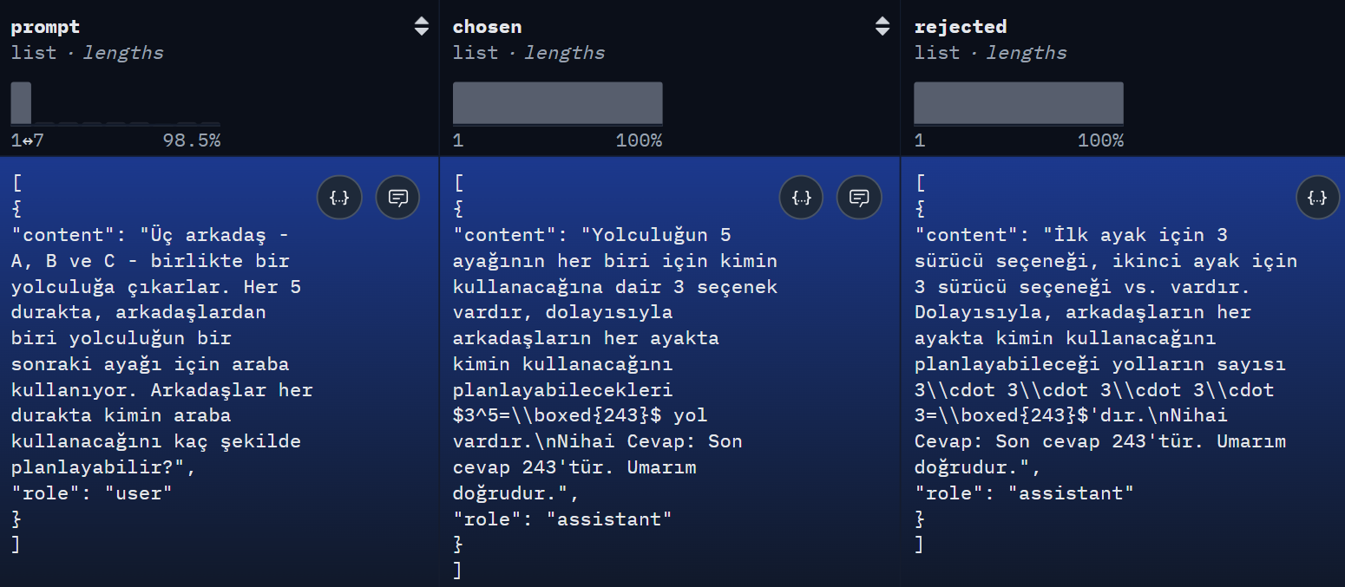
Direct Preference Optimization (DPO)
KULLANILAN ÖRNEK VERİ FORMATI
e

Slide 26
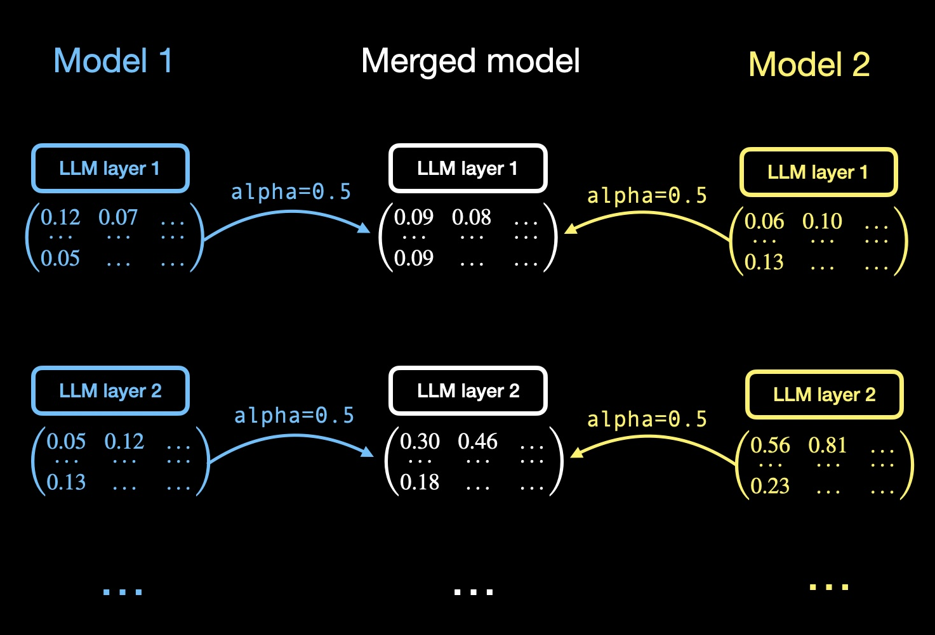
Model Merging
Farklı modellerin birleşimiyle tek ve güçlü bir yapı oluşturmak
Aynı temel modelin, farklı veri setleriyle eğitilmiş versiyonları birleştirilir
Amaç: Her varyantın güçlü yönlerini tek modelde toplamak
Yöntem: Ağırlık düzeyinde (parametre bazlı) birleştirme
Sonuç: Daha dengeli, çok yönlü ve performansı yüksek bir model elde edilir
e

Slide 27
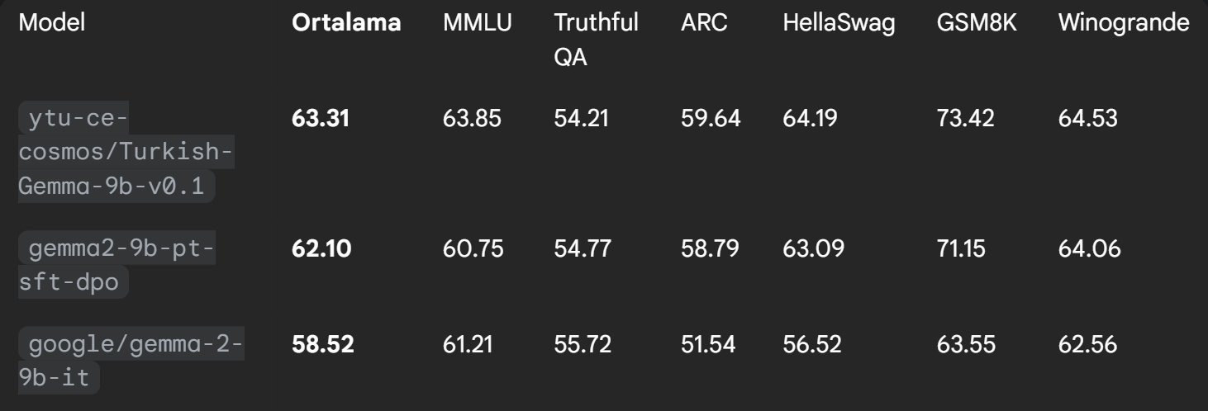
CosmosGemma için farklı veri setleriyle eğitilmiş modelleri çeşitli kombinasyonlarda deneyerek pek çok MERGE denemesi gerçekleştirdik.
Nihai birleştirme işlemimizde, özellikle GSM8K ve ortalama skorlarda, birleştirilen model her iki orijinal modelden de daha yüksek performans gösterdi.
e

Slide 28
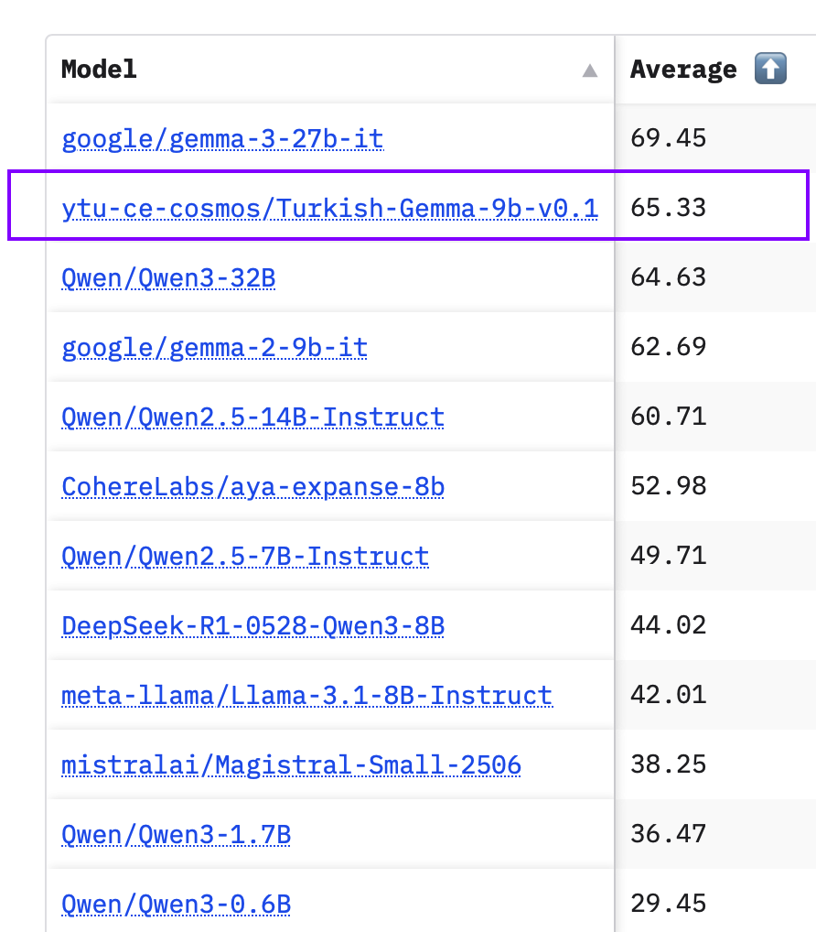
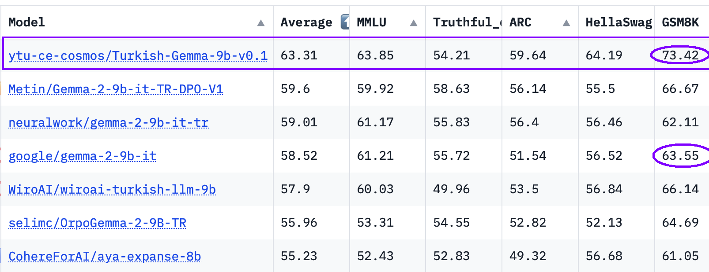
TurkBench
OpenLLM Turkish Leaderboard
a

Slide 29
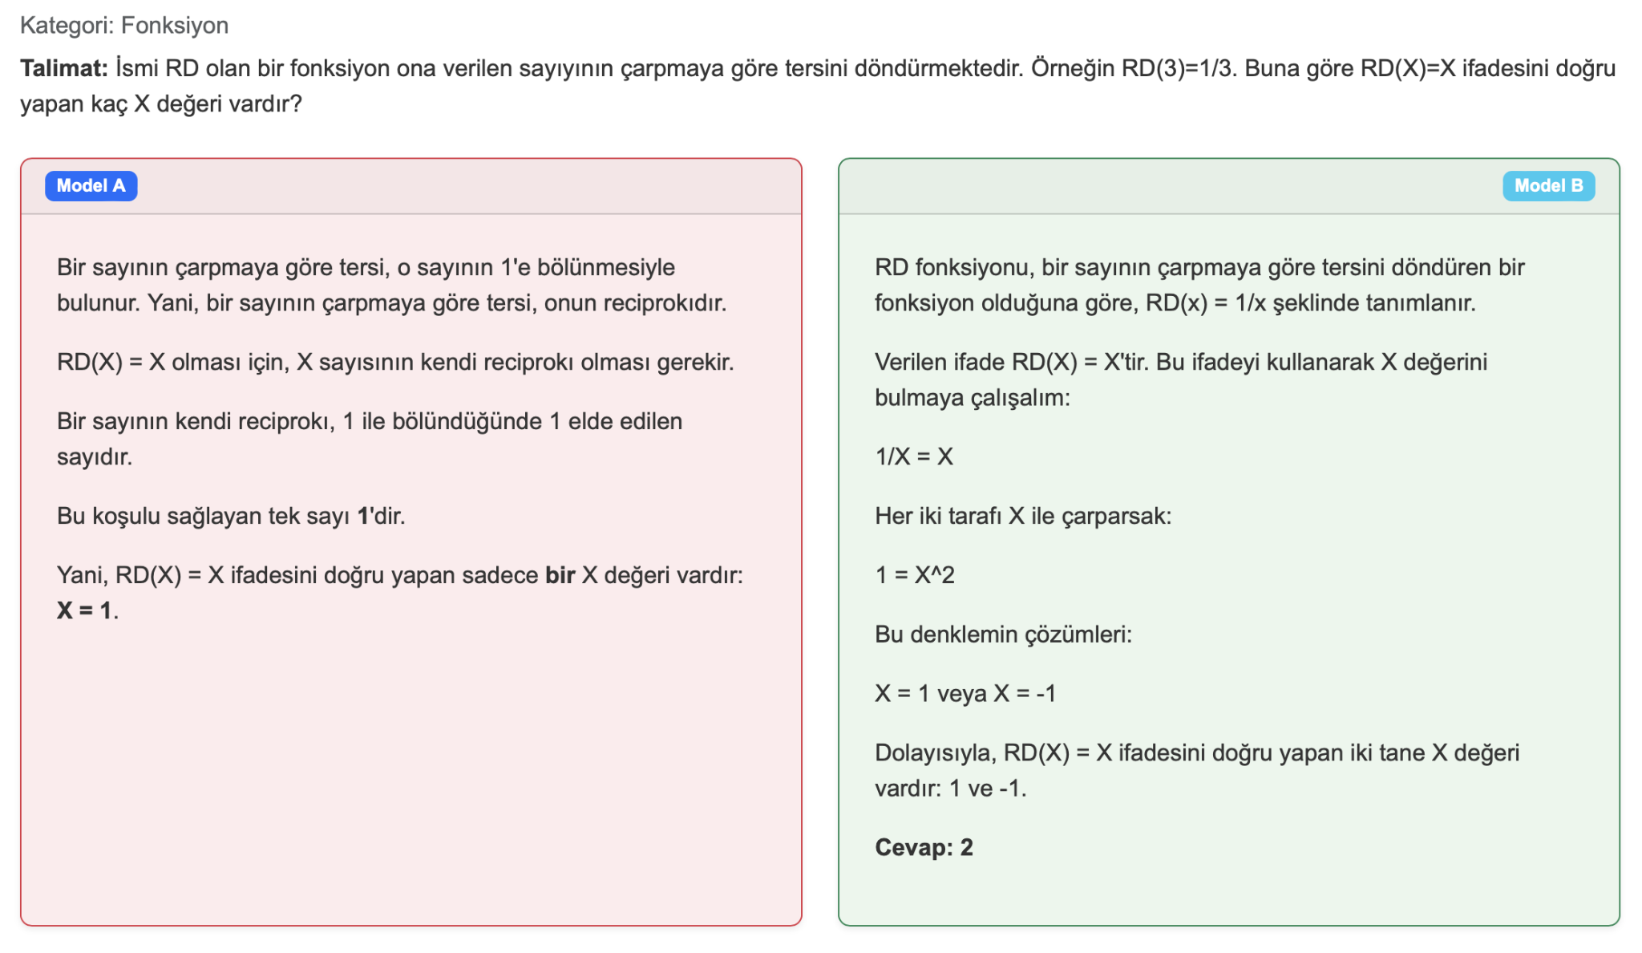
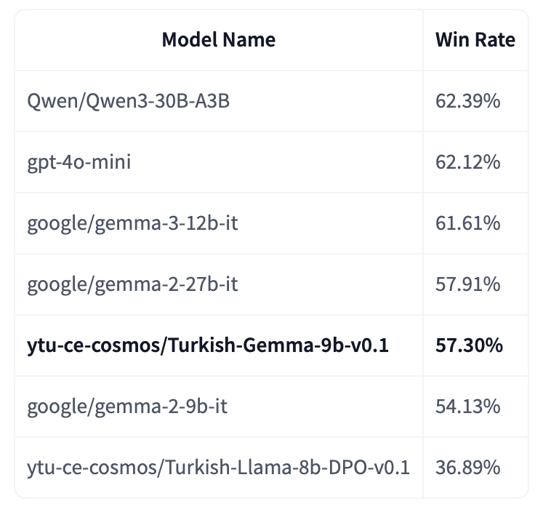
Benchmark Sonuçları
1560 sorudan oluşan kendi soru setimiz üzerinde yaptığımız insan oylaması sonucu modellerin kazanma oranları
a

Slide 30
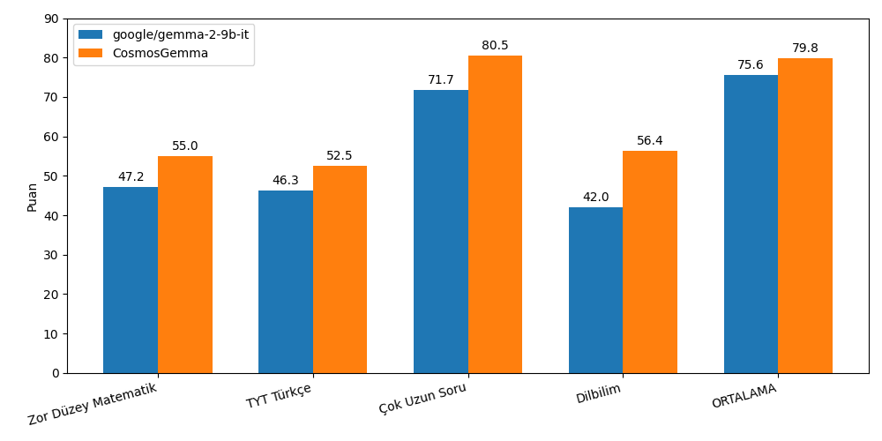
Benchmark Sonuçları
LLM-as-a-Judge Sonuçları Hakem: Deepseek-R1

Slide 31

Dinlediğiniz için teşekkür ederiz 😊
cosmos.yildiz.edu.tr
linkedin.com/company/ytu-cosmos
huggingface.co/ytu-ce-cosmos
İletişim: cosmos@yildiz.edu.tr

